Slide 1
মাল্টিমিডিয়া ক্লাসে সবাইকে স্বাগতম

Slide 2
পাঠ পরিচিতি
শিক্ষক পরিচিতি
শ্রেণি-৯ম
বিষয়ঃ বাংলা ভাষার ব্যাকরণ
অধ্যায়ঃ দ্বিতীয়
সময়- ৫০ মিনিট
মোঃকামরুল হাসান
সহকারি শিক্ষক (ICT)
দক্ষিণ লালমোহন মাধ্যমিক বিদ্যালয়
লালমোহন ,ভোলা
ই মেইল-mdkamrulhasanbd18@gmail.com

Slide 3
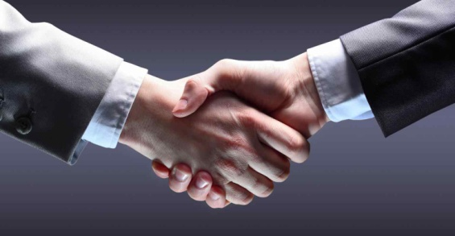
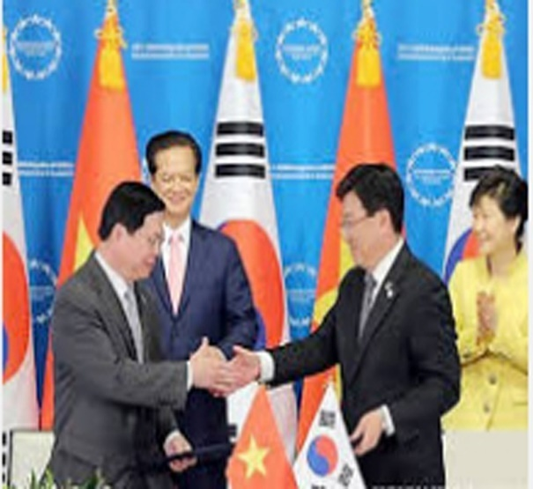
নিচের চিত্রগুলো লক্ষ্য কর
উপরেরচিত্রগুলো দ্বারা কি বুঝতে পারছ?

Slide 4
আজকের পাঠ
সন্ধি

Slide 5
শিখনফল
এই পাঠ শেষে শিক্ষার্থীরা……
সন্ধি কী তা বলতে পারবে।
সন্ধির প্রকারভেদ লিখতে পারবে।
বাংলা ভাষায় সন্ধির প্রয়োজনীয়তা ব্যাখ্যা করতে পারবে।

Slide 6
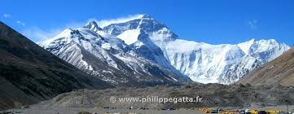
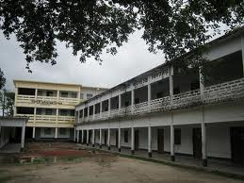
নিচের উদাহরনগুলো ভাল করে বুঝার চেষ্টা কর
নব+অন্ন = নবান্ন
হিম+আলয়=হিমালয়
বিদ্যা+আলয়=বিদ্যালয়

Slide 7
পাশাপাশি অবস্থিত দুটি ধ্বনির
মিলনকে বলে

Slide 8
একক কাজ
সন্ধি কাকে বলে?

Slide 9
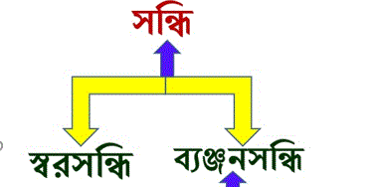
দুই প্রকার

Slide 10
শত+এক=শতেক
মিথ্যা+ উক=মিথ্যুক
স্বর ধ্বণির সাথে স্বরধ্বণি মিলে যে সন্ধি হয় তাকে স্বরসন্ধি বলে।

Slide 11
সম+সার=সংসার
সম+লাপ=সংলাপ
ব্যঞ্জন ধ্বণির সাথে স্বরধ্বণি মিলে যে সন্ধি হয় তাকে ব্যঞ্জন সন্ধি বলে।

Slide 12
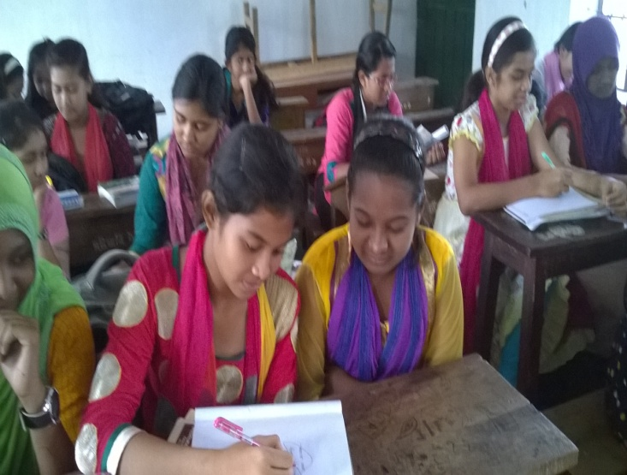
জোড়ায় কাজ
সন্ধি কত প্রকার ও কী কী?

Slide 13
বাংলা ভাষায় সন্ধির প্রয়োজনীয়তা

Slide 14
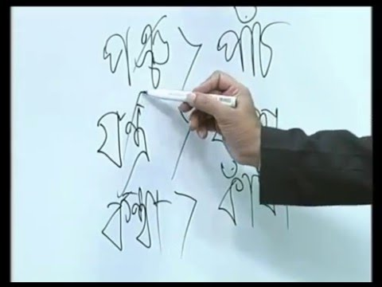
সন্ধির ফলে নতুন নতুন শব্দ তৈরি হয়।
শুদ্ধ বানান লিখতে সন্ধি সহায়তা করে

Slide 15
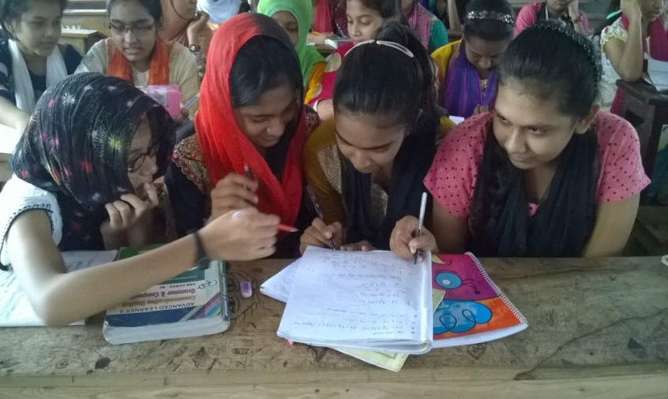
দলগত কাজ
সন্ধির ৪টি প্রয়োজনীয়তা লেখ।

Slide 16
মূল্যায়ন
১. সন্ধি কাকে বলে?
২. সন্ধি কয় প্রকার ও কি কি?
৩. সোনালী শব্দের সন্ধি বিচ্ছেদ কোনটি সঠিক?
ক) সোন+আলী খ) সোনা+আলী
গ) সো+নালী ঘ) সোনা+লী

Slide 17
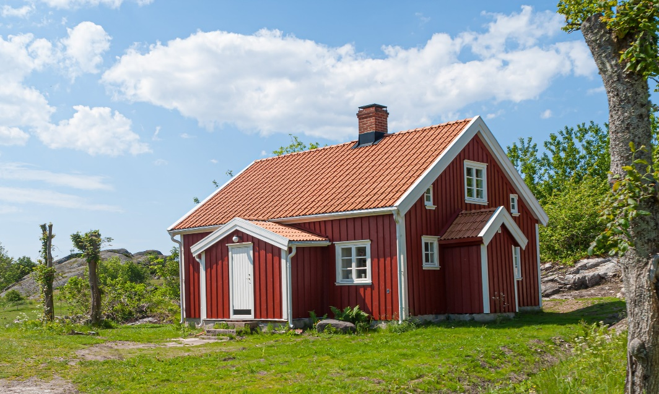
বাড়ির কাজ
নিচের শব্দগুলোর সন্ধি বিচ্ছেদ করে নিয়ে আসবে
অহংকার, উদ্ধার, কান্না, অতীত, অন্যান্য

Slide 18
ধন্যবাদ সবাইকে

